Slide 1
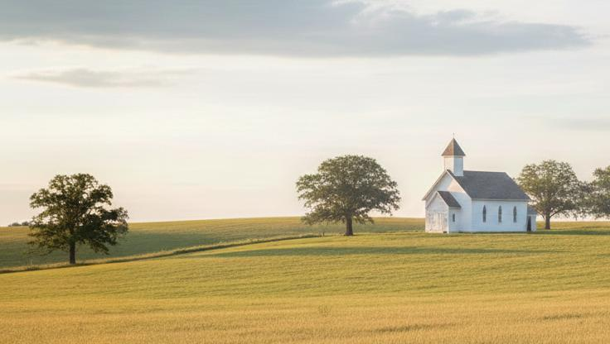
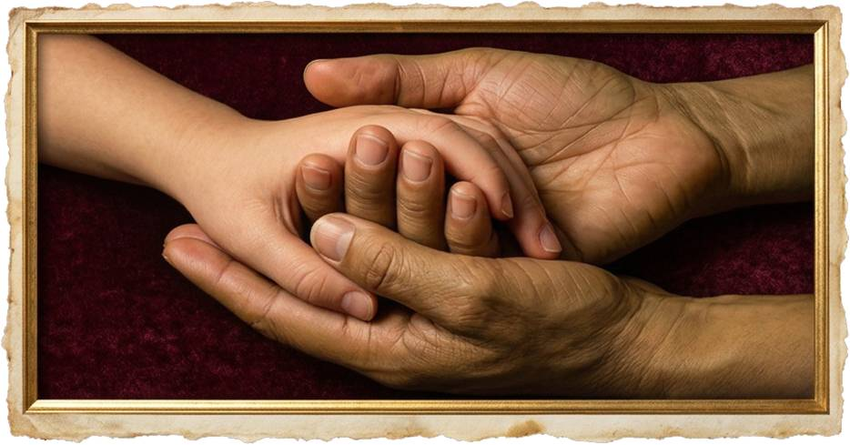
LEZIONE 7 DELLA SCUOLA DEL SABATO
3 TRIMESTRE 2026
15 AGOSTO 2026
UN RITRATTO DELL’AMORE

Slide 2

«Ora dunque queste tre cose rimangono: fede, speranza e amore; ma la più grande di esse è l'amore» (1 Corinzi 13:13)

Slide 3



1 Corinzi 13 è noto come «il capitolo dell’amore». Qui non si parla di un amore di tipo romantico, bensì di un tipo di amore molto più profondo: l’amore divino.
Paolo spiega magnificamente come manifestare nella nostra vita l’amore di Dio che è stato riversato nei nostri cuori (Ro 5:5).
L'amore è il motore che guida tutte le nostre azioni, il motivo per cui facciamo ciò che va a beneficio delle persone con cui interagiamo.
UN RITRATTO DELL’AMORE
La supremazia dell’amore
La via migliore
Le caratteristiche dell’amore
Ciò che l’amore fa o non fa
Un ritratto di Gesù
La perseveranza dell’amore
La maggiore delle virtù

Slide 4


LA SUPREMAZIA DELL’AMORE

Slide 5


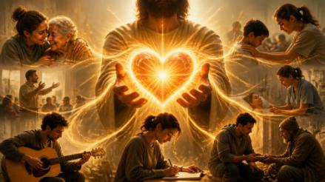

LA VIA MIGLIORE
«Ora voi cercate ardentemente i doni maggiori; e vi mostrerò una via ancora più alta» (1 Corinzi 12:31)
Che tipo di amore descrive Paolo in 1 Corinzi 13, e perché supera qualsiasi dono spirituale? (1 Co 12:31-13:3)
In greco esistono diverse parole per definire l’amore. Paolo sceglie «agapē» (amore disinteressato, incondizionato e riflessivo, che cerca esclusivamente il benessere della persona amata), lo stesso termine che Giovanni usa quando afferma che «Dio è amore» (1 Gv 4:8).
Nessun dono spirituale è utile se non viene esercitato spinto da questo tipo di amore. In realtà, tutte le nostre azioni e i nostri pensieri devono essere permeati dall’amore agapē.
Gesù ci ha avvertito che, a causa della malvagità, questo amore si raffredderà (Mt 24:12). Ma non dobbiamo permettere che ciò accada in noi, nelle nostre famiglie o nelle nostre chiese.

Slide 6

LE CARATTERISTICHE DELL’AMORE

Slide 7


CIÒ CHE L’AMORE FA
«L'amore è paziente, è benigno; […] gioisce della verità. Tollera ogni cosa, crede ogni cosa, spera ogni cosa, sopporta ogni cosa» (1 Corinzi 13:4-7)
È sofferto
È benigno
Gioisce della verità
makrothymeō: avere una grande forza d'animo, resistere, essere paziente
jrēsteuomai: agire benevolentemente
È misericordioso e compassionevole
synjairō: esprimere simpatía, congratularsi
Si rallegra con coloro che sostengono la verità
Tutto soffre
stegō: coprire col silenzio(sopportare pazientemente)
Nasconde e tace le colpe degli altri, senza divulgarle
Tutto crede
pisteuō: avere fede, riconoscere, fidarsi
Non condanna, ma concede il beneficio del dubbio
Tutto spera
elpizō: aspettare o fidarsi
Spera sempre che accada qualcosa di bello
Tutto sopporta
hypomenō: resistere, sopportare, mantenere la forza d'animo, perseverare
Dimostra pazienza e tollera gli errori degli altri
Sopporta difficoltà, prove, e persecuzioni

Slide 8


CIÒ CHE L’AMORE NON FA
Non invidia
zeloō: ha un
sentimento ardente
Non invidia coloro che hanno altri doni o virtù
perpereuomai: vantarsi, millantarsi
Non vuole essere lodato dagli altri
Non si vanta
fysioō: gonfiarsi, inorgoglirsi
Non fa nulla di inappropriato
asjēmoneō: agire indebitamente
Non va contro le norme sociali e morali
Non cerca del suo
zēteō: cercare
Rinuncia ai suoi diritti per il bene degli altri
Non si irrita
paroxynō: esagerare una cosa per irritare, provocare o esasperare
Non è irascibile nè eccesivamente suscettibile
Non serba rancore
logizomai: valutare
Perdona e non tiene conto delle offese ricevute
Non gioisce della ingiustizia
Non si rallegra degli errori ma cerca di rimediare
Non è presuntuoso
Non ha un'opinione esagerata di sé stesso
jairō: essere allegro, felice, o stare bene
«[…] L'amore non è invidioso, l'amore non si vanta, non si gonfia d'orgoglio; non agisce in modo scorretto, non cerca il proprio interesse, non si adira, non serba rancore; non gioisce dell'ingiustizia[…]»
(1 Corinzi 13:4-7)

Slide 9

UN RITRATTO DI GESÚ
«Questo è il mio comandamento: che vi amiate gli uni gli altri, come io ho amato voi» (Giovanni 15:12)
Ha sopportato percosse, insulti e disprezzo
(Mt 27:27-31)
È benigno
Si interessava a chiunque soffrisse
Soffre
Insegnava la verità con chiarezza e convinzione
Tollera tutto
Non giudicò la donna peccatrice e le concesse il perdono (Gv 8:10,11)
Tutto crede
Confidò nella sincerità di Zaccheo
(Lc 19:8,9)
Tutto spera
Preparó 12 uomini per una missione “impossibile”
Sopporta tutto
Sopportò fame, rifiuto, dolore e persecuzione
Gioisce della verità

Slide 10

UN RITRATTO DI GESÙ
«Questo è il mio comandamento: che vi amiate gli uni gli altri, come io ho amato voi» (Giovanni 15:12)
Non invidia
Non cercò onori e si unì agli umili
Non è presuntuoso
Benchè Re dell’Universo, non si vantò di questo
Non si vanta
Fu disposto a svolgere i lavori più umili
Non fa nulla di illecito
Si comportava con cortesia e correttezza nei confronti di tutti
Non cerca il proprio interesse
Fece sempre la volontà di suo Padre (Gv 6:38)
Non si irrita
Anche quando lo colpirono, rispose con cortesia
(Gv 18:22,23)
Non serba rancore
Chiese perdono per quelli che lo stavano crocifiggendo
(Lc 23:34)
Non gioisce dell’ingiustizia
Parlò duramente agli ingiusti farisei
(Mt 23:27,28)

Slide 11


LA PERSEVERANZA DELL’AMORE

Slide 12




LA MAGGIORE DELLE VIRTÙ
«Ora dunque queste tre cose rimangono: fede, speranza e amore; ma la più grande di esse è l'amore»
(1 Corinzi 13:13)
I Corinzi, con il loro comportamento, dimostravano ciò che l’amore non fa: erano invidiosi, vanagloriosi, vanitosi, agivano in modo scorretto, erano egoisti, si irritavano facilmente, erano rancorosi e tolleravano il peccato.
Proprio come loro, anche noi dobbiamo abbandonare questi peccati e coltivare le virtù dell’amore, come ci insegna Paolo, per poter utilizzare correttamente i doni spirituali. Inoltre, ci invita a perseverare in altre due virtù: la fede e la speranza.
Quando Gesù tornerà, il peccato cesserà di esistere e godremo della vita eterna insieme a Lui. A quel punto, la profezia, il dono delle lingue e gli altri doni, insieme alla fede e alla speranza, non saranno più necessari. Ma l’amore durerà in eterno (1 Co 13:8).

Slide 13

«Dio è amore. L’amore del Padre e del Figlio è un attributo di ogni credente. La Parola di Dio è il canale attraverso il quale l’amore divino giunge all’uomo. La verità di Dio è il mezzo attraverso il quale si raggiunge l’intelletto umano. Lo Spirito Santo viene donato allo strumento umano che opera in collaborazione con gli strumenti divini. Trasforma la mente e il carattere, rendendo l’uomo capace di contemplare Colui che è invisibile. L’amore perfetto può essere goduto solo attraverso l’accettazione della verità e l’accoglienza dello Spirito Santo».
(E.G. White, «Dio veglia su di noi, 9 ottobre», libera traduzione)

